Slide 1
Cài đặt Express Framework
HANOI – AUG, 2016

Slide 2
Giới thiệu về express
Express là một web application framework for node nó cung cấp cho chúng những rất nhiều tính năng mạnh mẽ trên nền tảng web và các ứng dụng di động, trên server
Express hỗ trợ các phương thức HTTP và middleware tạo ra 1 API rất mạnh mẽ và sử dụng dễ dàng hơn.

Slide 3
Tính Năng
Cho phép thiết lập các lớp trung gian để trả về các HTTP request.
Định nghĩ bảng routing có thể được sử dụng với các hành động khác nhau dựa trên phương thức HTTP và URL.
Cho phép trả về các trang HTML,js, css, image dựa vào các tham số truyền vào đến template.
Error handling
Express behind proxies
Debugging Express

Slide 4
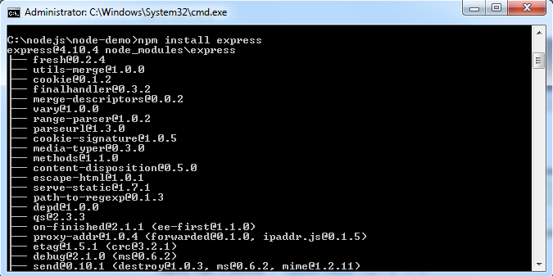
Cài đặt Express Framework
Câu lệnh: $ npm install express

Slide 5
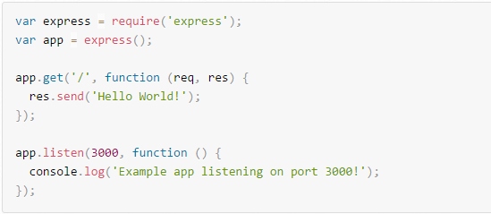

Hello world example
Create a file named app.js and add the following code:
Run the app with the following command:

Slide 6

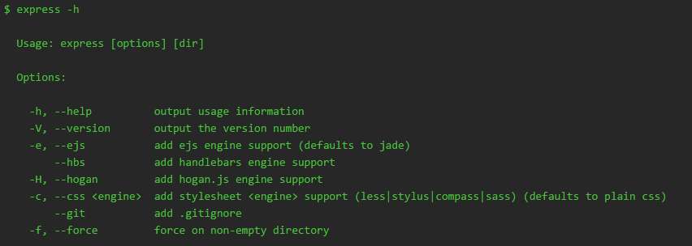
Express application generator
Install ExpressJS generator
Display the command options with the -h option:

Slide 7
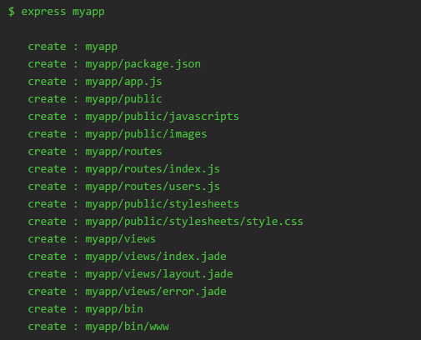
Create new project
Create an Express app named “myapp”

Slide 8



Create new project
Install dependencies:
On MacOS or Linux, run the app with this command:
On Windows, use this command:

Slide 9
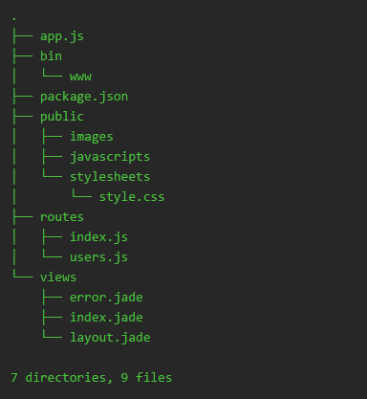
Create new project
Directory structure

